Slide 1

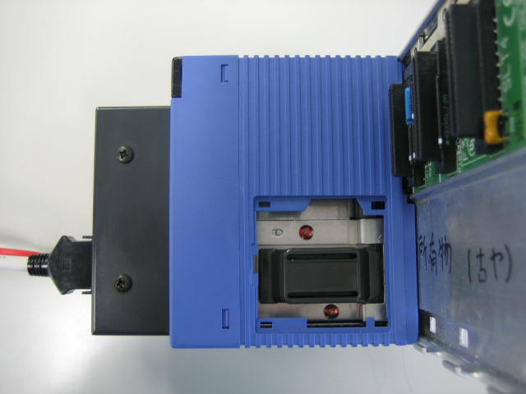
ROM PACK検査の準備
ROM PACK検査用F3SP59に検査をするロムパックをセットしてください。
F3SP59
ロムパック
よろしければ、OKを押してください。

